Slide 1

Дипломна робота
тема:
Cистема синтезу мікропрограмних автоматів
Виконав: Б.М.Хмельницкий
Керівник: О.В. Николаєва

Slide 2
Мета дипломної роботи
Основним завданням є застосування отриманих знань мов програмування і самостійне вивчення їх нових можливостей необхідних для реалізації даного завдання, а саме розробка системи синтезу мікропрограмних автоматів з використанням мови програмування C++ та середовища розробки Qt Creator.
Призначення програмного продукту
Програма призначена для допомоги розробнику у створенні контролерів, та мікропроцесорів, а саме створення, та мінімізація бульових функцій. Та за бульовою функцією побудувати схему з використання обраних логічних елементів.

Slide 3
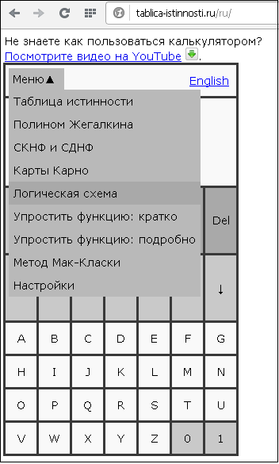
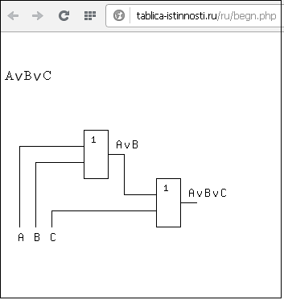
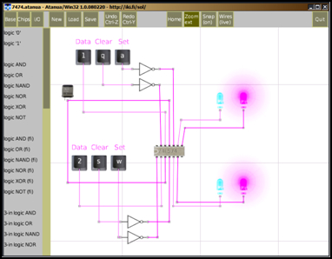
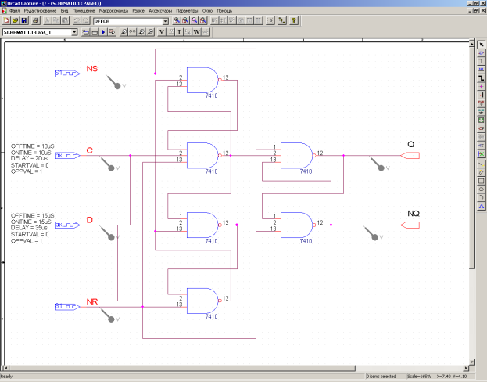
Порівняння існуючих систем
Інтернет ресурс з математичної логіки
Засіб для проектування аналогових, цифрових схем Orcad
Симулятор у режимі реального часу Atanua

Slide 4
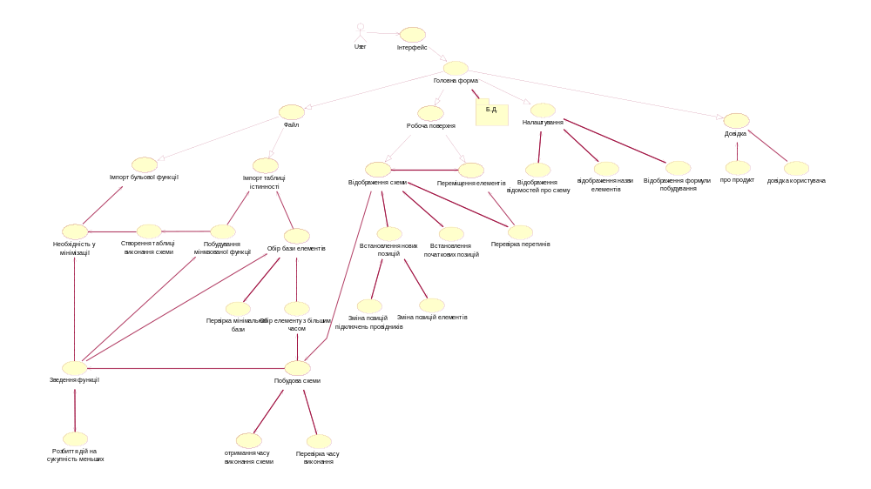
Діаграма варіанта використання

Slide 5
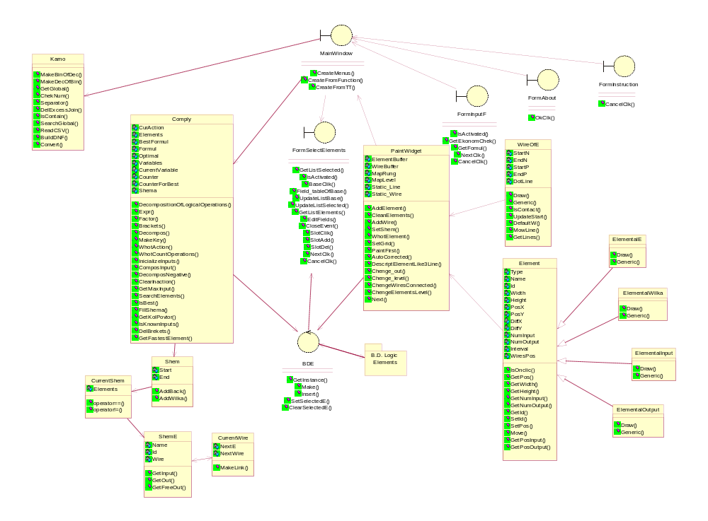
Діаграма класів

Slide 6
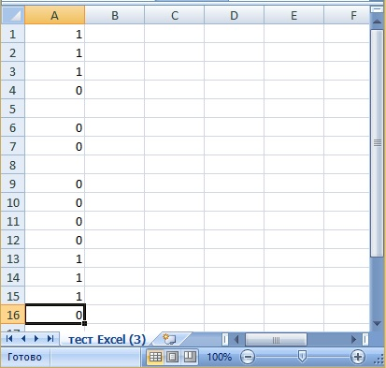
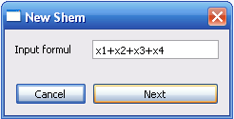
Побудова логічної схеми
Для того, щоб побудувати логічну схему у цьому програмному забезпеченні достатньо вказати логічну функцію чи побудувати таблицю істиності в середовищі Excel

Slide 7
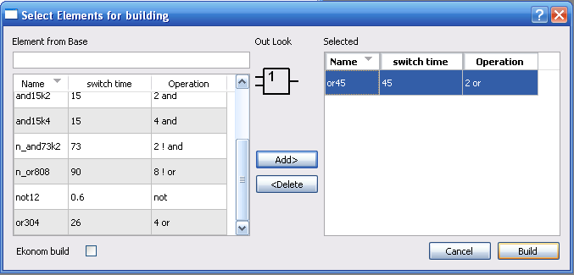
Обмеження елементів
Часто виникає необхідність обмежити діапазон доступних елементів для побудови логічної схеми. Це може знадобитися для побудови реальних інтегральних схем, де технічні обмеження впливають на доступні елементи.

Slide 8
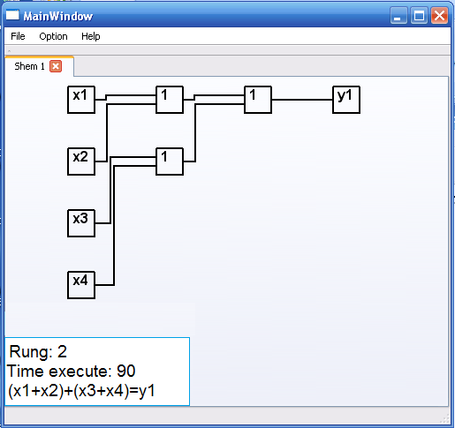
Інтерактивний інтерфейс
Дане прграмне забезбечення обладнено інтерактивним інтерфейсом, який надає можливість власноручь росташувати елементи побудованої логічної схеми

Slide 9
Висновки
Логічні схеми на сьогоднішній день реалізовані у багатьох приладах та обчислювальних машинах, та навіть стали необхідністю у житті сучасної людини.
Тому автоматизація подібних процесів є актуальною, й має покращити рівень якості та швидкості розвитку у цій галузі.

